Slide 1
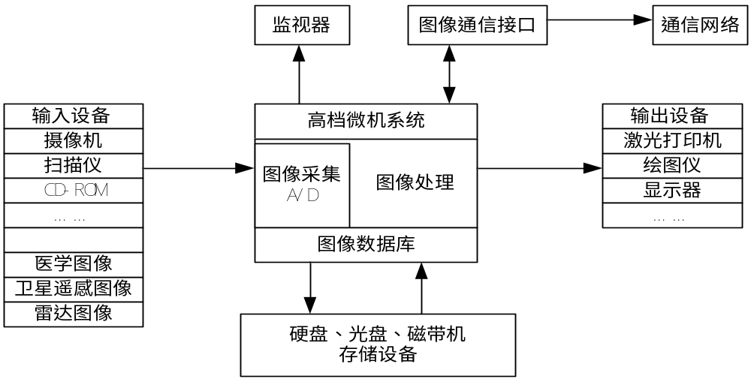
第十二章 数字图像处理系统及应用

Slide 2
数字图像处理系统的分类
通用和专用:
  通用系统主要用于方法研究、大型计算、多媒体技术研究、视频制作等
  专用型处理系统一般用于特殊用途，处理任务单一，但对系统体积、重量、处理速度、功耗、成本等有特定的要求

Slide 3
数字图像处理系统的分类
从图像传感器的敏感区分类
可分成可见光、红外、近红外、X射线、雷达、伽玛射线、超声波等图像处理系统
从采集部件与景物的距离分类
可分为遥感、宏观和微观图像处理系统

Slide 4
计算机图像处理系统的基本构成
1．图像采集部件
2．图像处理部件
3．识别结果的输出部件
  一种是根据图像处理的结果做出判断
  另一种则是以图像为输出形式 。输出方式有屏幕输出、打印输出和视频硬拷贝输出

Slide 5
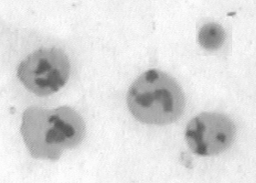
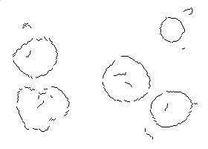
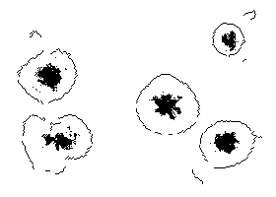
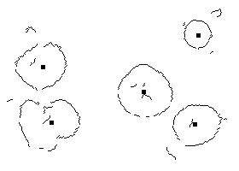

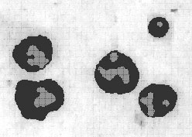
生物医学图像的处理
a) b) c)
d) e) f )
免疫细胞图像自动分割的过程示意图
a)一幅免疫细胞图像 b)边缘检测的结果 c)目标定位并与b)叠加的结果
d) 计算目标中心点 e) 计算目标所在矩形 f) 在矩形框内分割图像

Slide 6
DSP组成的目标检测与识别系统
算法中的关键技术
  1） 空域高通滤波将小目标进行增强，提高它的信噪比。
  2） 自适应门限分割技术。
  3） 图像特征匹配，通过多帧检测，识别出真正的目标。

Slide 7
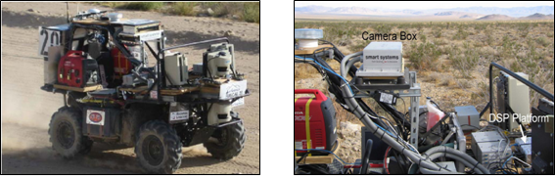
立体视觉系统
1）视觉导航
智能视觉导航越野车

Slide 8
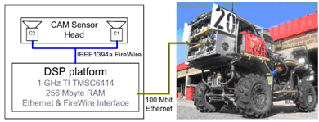
立体视觉系统
立体视觉系统的硬件结构
边缘检测
特征融合
计算视差
计算距离
障碍物检测流程

Slide 9
立体视觉系统
2）利用立体视觉原理进行地图绘制
边缘检测
轮廓匹配
精细匹配
计算视差
计算距离
地图绘制算法流程

Slide 10
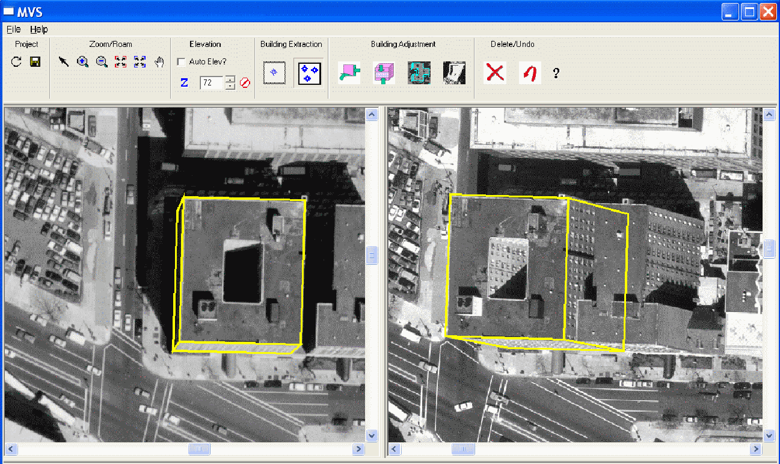
立体视觉系统
轮廓匹配结果

Slide 11
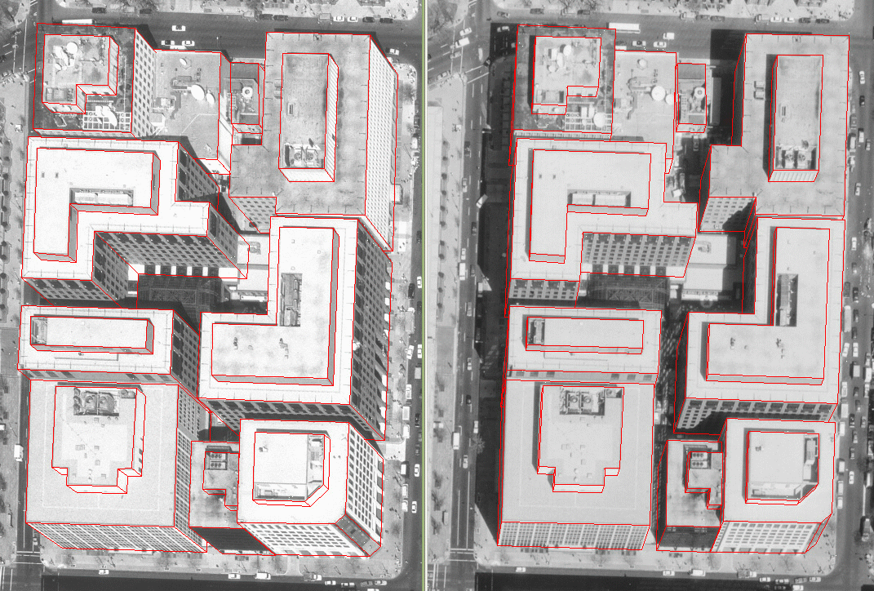
立体视觉系统
边缘精细匹配结果

Slide 12
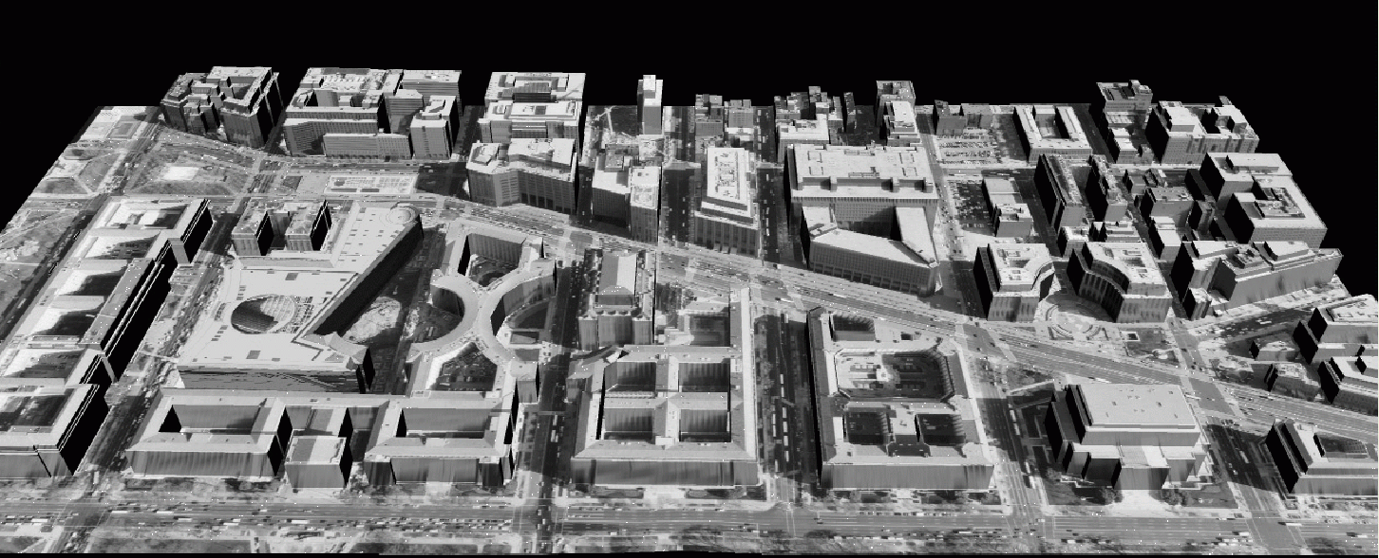
立体视觉系统
带纹理的重建三维建筑图像

Slide 13
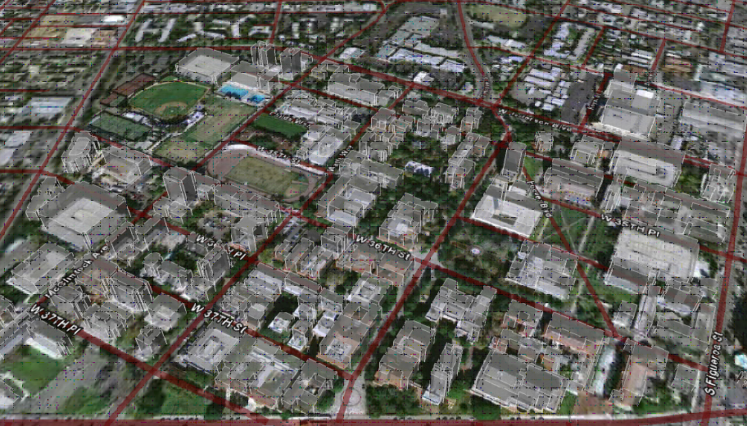
立体视觉系统
结合GIS系统的三维建筑重建图像

Slide 14
基于内容的图像检索
查询方式
具体技术
特征提取
相似度匹配
相关反馈
索引结构

Slide 15
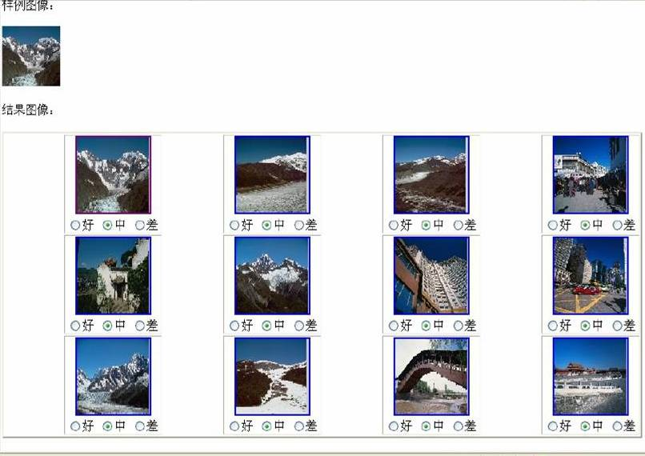

Slide 16
QBIC(Query By Image Content)
IBM研制开发
支持图像例子、绘制草图或定制图像特征模板来检索图像库
颜色特征:
纹理特征：粗糙度，对比度和方向性等
形状特征:有目标面积、各阶矩、离心率和主轴方向等
草图特征:如边界各点的切线方向等
开发了基于聚类的索引技术

Slide 17
颜色特征
颜色特征表示
●
统计直方图
累积直方图
颜色布局
颜色分块
✓
✓
✓
✓

Slide 18
颜色特征
颜色布局算法   
✓
✓
✓
将整副图像平均分成64块，计算每一块中所有
像素各颜色分量的平均值，以此作为该块的
代表颜色（主颜色）
将各块的平均值数据进行DCT变换
通过之字形扫描和量化，取出3组颜色DCT变换
后的低频分量，构成该图像的颜色布局描述符

Slide 19
颜色特征
颜色相似度匹配算法
●
直方图相交法
欧式距离
距离法
中心矩法
参考颜色表法
1.
2.
3.
4.
5.

Slide 20
●
颜色特征总结
✓ 是一种全局特征，描述了图像或图像区域所对应景物的表面性质由于颜色对图像或图像区域的方向、大小等变化不敏感，所以颜色特征不能很好地捕捉图像中对象的局部特征.
✓
✓
颜色直方图表示的优缺点
➢ 优点：不受图像旋转和平移变化的影响，归一化可不受图像尺度变化的影响
➢
缺点：没有颜色空间分布的信息
颜色布局

Slide 21
●
纹理特征总结
✓
也是一种全局特征，描述了图像或图像区域所
对应景物的表面性质
✓
✓
仅仅利用纹理特征是无法获得高层次图像内容
不像颜色特征基于像素点，纹理需要在包含多
个像素点的区域中进行统计计算
✓
具有旋转不变性，并且对于噪声有较强的抵抗
能力

Slide 22
●
纹理特征总结
✓缺点
➢当图像的分辨率发生变化，所计算出来的纹
理可能会有较大偏差
➢可能受到光照、反射情况的影响，用于检索
时，这些虚假的纹理会造成误导
✓
可用于检索具有粗细、疏密等方面较大差别的
纹理图像
✓
如果纹理之间的粗细、疏密相差不大，则难于
应用

Slide 23
●
形状特征总结
✓
✓
可以有效利用图像中感兴趣的目标来进行检索
存在的问题：
➢
➢
➢
缺乏比较完善的数学模型
如果目标有变形时，检索结果不太可靠
仅仅描述了目标局部的性质，要全面描述目
标常常对计算时间和存储量有较高的要求
➢
许多形状特征所反映的目标形状信息与人的
直观感觉不完全一致

Slide 24
OpenCV
(Open Source Computer Vision Library)
是一个开源的计算机视觉、图像处理和机器学习软件库（2500多种算法）。
OpenCV被广泛应用于图像处理、视频捕捉和处理、物体识别与分类、深度学习等领域。
分类介绍OpenCV中一些重要的函数
每个函数都有许多参数和选项，可以根据特定的应用场景进行调整和优化。

Slide 25
1. 基础图像处理
读取和保存图像: cv2.imread(), cv2.imwrite()
图像显示: cv2.imshow(), cv2.waitKey(), cv2.destroyAllWindows()
图像基础操作: 图像属性 如shape, size, dtype;
图像ROI（Region of Interest）;
图像通道拆分与合并cv2.split(), cv2.merge()
图像颜色空间转换: cv2.cvtColor()
图像阈值处理: cv2.threshold(), cv2.adaptiveThreshold()
几何变换: 缩放cv2.resize(), 平移cv2.warpAffine(),
旋转cv2.getRotationMatrix2D(), cv2.warpAffine()

Slide 26
2. 图像滤波与边缘检测
模糊/平滑处理: cv2.blur()
cv2.GaussianBlur()
cv2.medianBlur()
cv2.bilateralFilter()
边缘检测: cv2.Sobel()
cv2.Laplacian()
cv2.Canny()

Slide 27
3. 形态学操作
腐蚀与膨胀: cv2.erode(), cv2.dilate()
开运算与闭运算: cv2.morphologyEx() with types cv2.MORPH_OPEN, cv2.MORPH_CLOSE
形态学梯度: cv2.morphologyEx() with type cv2.MORPH_GRADIENT
顶帽与黑帽: cv2.morphologyEx() with types cv2.MORPH_TOPHAT, cv2.MORPH_BLACKHAT

Slide 28
4. 图像分割与识别
轮廓检测: cv2.findContours(), cv2.drawContours()
霍夫变换: 直线检测cv2.HoughLines()
圆检测cv2.HoughCircles()
特征匹配与对象识别: cv2.matchTemplate()
关键点检测如SIFT, SURFcv2.xfeatures2d.SIFT_create(), cv2.xfeatures2d.SURF_create()

Slide 29
5. 高级视觉任务
人脸检测: 使用cv2.CascadeClassifier()
光流与运动分析: cv2.calcOpticalFlowPyrLK(), cv2.calcOpticalFlowFarneback()
深度学习模型集成: 利用cv2.dnn模块加载预训练模型进行对象检测、图像分类等

Slide 30
6. 常用功能
绘图函数: 如cv2.line(), cv2.circle(), cv2.rectangle(), cv2.putText()等用于在图像上绘制各种图形和文字
交互式功能: 如cv2.setMouseCallback()用于鼠标事件处理

Slide 31
安装OpenCV
1. Windows环境
使用预编译的库：访问OpenCV的官方网站，下载适用于Windows的预编译库。安装完成后，需要配置环境变量，指向OpenCV的安装目录。
从源码编译：如果需要定制化的安装或者想使用最新的开发版本，可以从GitHub获取OpenCV的源码，并使用CMake进行编译。

Slide 32
2. Linux环境
在Linux上可以使用包管理器（如apt-get或yum）直接安装OpenCV。
例如，在Ubuntu上通过运行
sudo apt-get install libopencv-dev python3-opencv
来安装OpenCV。
与Windows类似，也可以选择从源码编译OpenCV，以获取更多的自定义选项和最新功能。

Slide 33
配置开发环境
Python用户：确保已经安装了Python，并使用pip安装opencv-python包：pip install opencv-python
C/C++用户：需要在IDE中配置OpenCV库。
例如，在Visual Studio中，需要设置包含目录、库目录以及链接器输入，确保IDE知道从哪里找到OpenCV的头文件和库文件。

Slide 34
验证安装
Python：
在Python控制台中输入以下代码，若无错误弹出并正确显示OpenCV版本，则表示安装成功：
import cv2
print(cv2.__version__)

Slide 35
C/C++：
编译并运行一个简单的程序，检查OpenCV是否配置正确。
以下是一个基本的C++程序，用于打开摄像头并显示视频流：
#include <opencv2/opencv.hpp>
using namespace cv;
int main() {
VideoCapture cap(0);
if (!cap.isOpened()) return -1;
Mat frame;
while (cap.read(frame)) {
imshow("Live", frame);
if (waitKey(30) >= 0) break;
}
return 0;
}

Slide 36
安装不成功常见问题
路径问题：
确保环境变量正确设置，尤其是在Windows上。
OpenCV的bin目录应该添加到系统的PATH环境变量中，以便操作系统可以找到OpenCV的可执行文件和库。

Slide 37
使用OpenCV读取和显示图像
import cv2
# 读取图像
img = cv2.imread("example.jpg")
# 显示图像
cv2.imshow("Example Image", img)
# 等待用户按键然后关闭窗口
cv2.waitKey(0)
cv2.destroyAllWindows()

Slide 38
# 读取视频并显示文件
cap = cv2.VideoCapture("example.mp4")
while True:
# 从视频中读取下一帧
ret, frame = cap.read()
# 如果正确读取帧，ret为True
if not ret:
break
# 显示帧
cv2.imshow("Video Frame", frame)
# 等待用户按键，如果用户按下'q'则退出循环
if cv2.waitKey(1) & 0xFF == ord('q'):
break
# 释放视频对象并关闭窗口
cap.release()
cv2.destroyAllWindows()

Slide 39
阈值分割
retval, dst = cv2.threshold(src, thresh, maxval, type)
src：输入图像（通常是灰度图）。
thresh：设定的全局阈值。
maxval：超过（或小于，根据阈值类型）阈值的像素将被赋予的值。
type：阈值类型（如cv2.THRESH_BINARY等）。
retval：实际使用的阈值，对于某些方法（如OTSU）很有用。
dst：输出图像。

Slide 40
import cv2
import numpy as np
import matplotlib.pyplot as plt
# 读取图像, 0表示以灰度模式读取
image = cv2.imread('example.jpg', 0)
# 应用简单全局阈值
ret, thresh = cv2.threshold(image, 127, 255, cv2.THRESH_BINARY)
# 显示结果
plt.imshow(thresh, cmap='gray')
plt.title('Global Thresholding')
plt.show()

Slide 41
自适应阈值分割
dst = cv2.adaptiveThreshold(src, maxValue, adaptiveMethod, thresholdType, blockSize, C)
maxValue：像素值超过阈值时应该被赋予的值。
adaptiveMethod：自适应方法cv2.ADAPTIVE_THRESH_MEAN_C, cv2.ADAPTIVE_THRESH_GAUSSIAN_C.
thresholdType：阈值类型。
blockSize：用来计算阈值的区域大小。
C：一个常数，从平均或加权平均中减去，以得到阈值
adaptive_thresh = cv2.adaptiveThreshold(image, 255, cv2.ADAPTIVE_THRESH_MEAN_C,
cv2.THRESH_BINARY, 11, 2)

Slide 42
空间域滤波
均值滤波
average_blur = cv2.blur(image, (5, 5))
高斯模糊
blur = cv2.GaussianBlur(image, (5, 5), 0)
中值滤波
median_blur = cv2.medianBlur(image, 5)
双边滤波
bilateral_blur = cv2.bilateralFilter(image, 9, 75, 75)
参数9是滤波器的直径，75是两个sigma值，分别对应于空间和颜色领域。

Slide 43
轮廓识别与分析
函数findContours()用于在二值图像中检测轮廓
contours, hierarchy = cv2.findContours(image, mode, method)
参数：
image: 输入图像（二值图像），其中物体为白色而背景为黑色。
mode: 轮廓检索模式
cv2.RETR_EXTERNAL: 检索最外层的轮廓。
cv2.RETR_LIST: 检索所有轮廓，不建立层级关系。
cv2.RETR_CCOMP: 检索所有轮廓并将它们组织成两级层级结构
cv2.RETR_TREE: 检索所有轮廓，并重建完整的层级关系。method: 轮廓逼近方法
cv2.CHAIN_APPROX_NONE: 存储所有的轮廓点。
cv2.CHAIN_APPROX_SIMPLE: 压缩水平、垂直和对角线段，仅保留端点。
返回值：contours: 检测的轮廓列表
hierarchy: 对应轮廓的层级信息。

Slide 44
利用OpenCV函数来分析轮廓特征
面积与周长
cv2.contourArea(contour): 返回轮廓的面积
cv2.arcLength(contour, closed): 计算轮廓的周长 closed参数指示轮廓是否闭合
轮廓近似
cv2.approxPolyDP(contour, epsilon, closed): 近似轮廓形状。
epsilon是从原始轮廓到近似轮廓的最大距离。
边界矩形与最小外接圆
cv2.boundingRect(contour): 返回轮廓的边界矩形
cv2.minEnclosingCircle(contour): 返回轮廓的最小外接圆

Slide 45


Slide 46
import cv2
import numpy as np
image = cv2.imread('shapes.jpg')
gray = cv2.cvtColor(image, cv2.COLOR_BGR2GRAY)
ret, thresh = cv2.threshold(gray, 127, 255, cv2.THRESH_BINARY)
contours, _ = cv2.findContours(thresh, cv2.RETR_LIST, cv2.CHAIN_APPROX_SIMPLE)
for contour in contours:
epsilon = 0.01 * cv2.arcLength(contour, True)
approx = cv2.approxPolyDP(contour, epsilon, True) #根据顶点数区分不同的形状

Slide 47
if len(approx) == 3:
shape = "Triangle"
elif len(approx) == 4:
shape = "Rectangle"
elif len(approx) > 10:
shape = "Circle“
#在原图上标记检测到的形状
cv2.drawContours(image, [approx], -1, (0, 255, 0), 3)
x, y = approx.ravel()[0], approx.ravel()[1]
cv2.putText(image, shape, (x, y), cv2.FONT_HERSHEY_SIMPLEX, 1, (0, 0, 255), 2)
cv2.imshow('Shapes Detected', image)
cv2.waitKey(0)
cv2.destroyAllWindows()

Slide 48
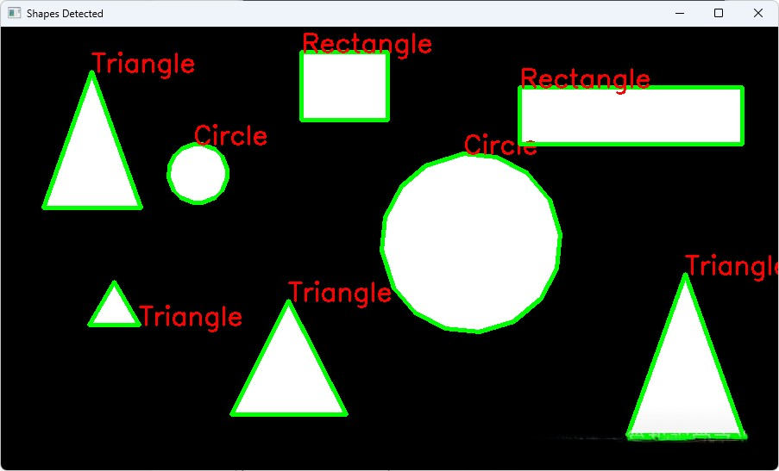

Slide 49
人脸识别
安装cmake库
安装dlib库
安装人脸识别库face_recognition
import os
import face_recognition as fr
from PIL import Image, ImageDraw, ImageFont
import matplotlib.pyplot as plt
import dlib
import numpy as np

Slide 50
def draw_face_rect(self):
self.img = fr.load_image_file(pic)
#识别人脸框所在坐标
faces = fr.face_locations(self.img, number_of_times_to_upsample=0, model="cnn")
pil_img = Image.fromarray(self.img)
draw = ImageDraw.Draw(pil_img)
#依次绘制人脸框
for face in faces:
top, right, bottom, left = face
draw.rectangle(((left, top), (right, bottom)), outline=(0,255,0))
del draw
plt.imshow(pil_img)
plt.axis('off')
plt.show()

Slide 51


Slide 52
特征点检测和跟踪
import numpy as np
# 读取图像并转换为灰度图
img = cv2.imread("example.jpg", cv2.IMREAD_GRAYSCALE)
# 使用SIFT算法检测特征点
sift = cv2.SIFT_create()
keypoints, descriptors = sift.detectAndCompute(img, None)
# 绘制特征点
img_with_keypoints = cv2.drawKeypoints(img, keypoints, None, color=(255, 0, 255), flags=cv2.DRAW_MATCHES_FLAGS_DRAW_RICH_KEYPOINTS)
# 显示带有特征点的图像
cv2.imshow("SIFT Keypoints", img_with_keypoints)
cv2.waitKey(0)
cv2.destroyAllWindows()

Slide 53
The End

